Slide 1
“Deep Learning dalam Mengindetifikasi Jenis Bangunan Heritage dengan Algoritma Convolutional Neural Network”
Penulis : Sri Winiarti, Mochammad Yulianto Andi Saputro, dan Sunardi.
Sumber :JURNAL MEDIA INFORMATIKA BUDIDARMA (stmik-budidarma.ac.id)
Volume 5, Nomor 3, Juli 2021.
Doi : 10.30865/mib.v5i3.3058.
ISSN 2614-5278 (media cetak), ISSN 2548-8368 (media online)

Slide 2
Latar Belakang
Pentingnya pelestarian bangunan heritage di Indonesia sebagai warisan budaya bangsa yang memiliki nilai sejarah dan kegiatan dari pemikiran aktivitas masyarakat di masa sebelumnya.

Slide 3
Tujuan
Mengembangkan sebuah sistem yang dapat mengidentifikasi jenis bangunan heritage berdasarkan ornamen dengan menggunakan algoritma Convolutional Neural Network (CNN)

Slide 4
Permasalahan
Adanya kemiripan antara bangunan heritage dengan bangunan baru yang meniru gaya arsitektur bangunan heritage dari ornamen.

Slide 5
Metode
Metode yang digunakan dalam penelitian ini adalah Convolutional Neural Network (CNN) untuk mengidentifikasi jenis bangunan heritage berdasarkan ornamen. Metode uji performa yang dilakukan menggunakan metode confusion matrix dari model tersebut

Slide 6
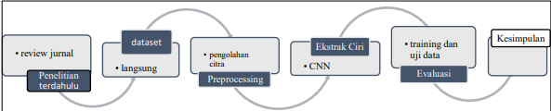
Metode
Metode confusion matrix

Slide 7
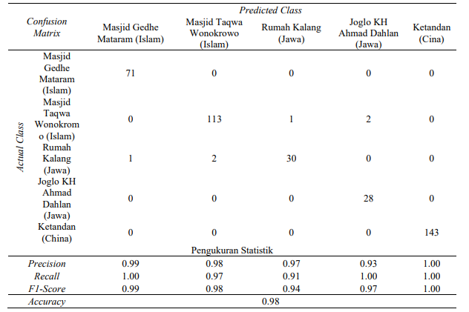
Hasil dari penelitian ini menunjukkan bahwa sistem yang dikembangkan mampu mengidentifikasi jenis bangunan heritage berdasarkan ornamen dengan tingkat akurasi yang tinggi, yaitu mencapai 98%. Hal ini menunjukkan bahwa pendekatan menggunakan Convolutional Neural Network (CNN) untuk ekstraksi fitur dari citra ornamen bangunan heritage telah berhasil dalam mengklasifikasikan jenis bangunan heritage.
Hasil dan Pembahasan

Slide 8
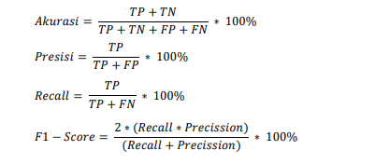
Hasil dan Pembahasan

Slide 9
Kesimpulan
Penggunaan Convolutional Neural Network (CNN) dalam mengidentifikasi jenis bangunan heritage berdasarkan ornamen telah berhasil dengan tingkat akurasi yang tinggi. Sistem yang dikembangkan mampu mengklasifikasikan jenis bangunan heritage dengan akurasi mencapai 98%.

